Slide 1
Zakon o gradnji^{plus} Priručnik kratki vodič
ReguLab®, Savjetovalište za građevno-tehničku regulativu, www.regulab.eu, podrška 24/7

Slide 2
Ključne karakteristike Priručnika: - sadrži zbirku urednički pročišćenih tekstova važećih relevantnih propisa u graditeljstvu – Zakona o gradnji i pripadnih propisa – koja se kontinuirano dopunjuje propisima koje trenutno ne sadrži, - ažurira se istovremeno s objavom novih, izmijenjenih i/ili dopunjenih propisa, - pretražuje propise po poglavljima, odjeljcima, odsjecima i ključnim pojmovima, - povezivanjem međusobno ovisnih odredbi razjašnjava propisanu materiju, - sadrži komentare bitne za razumijevanje propisa, - definira „posebne propise“ i upućuje na njih. kratki vodič
ReguLab®, Savjetovalište za građevno-tehničku regulativu, www.regulab.eu, podrška 24/7

Slide 3
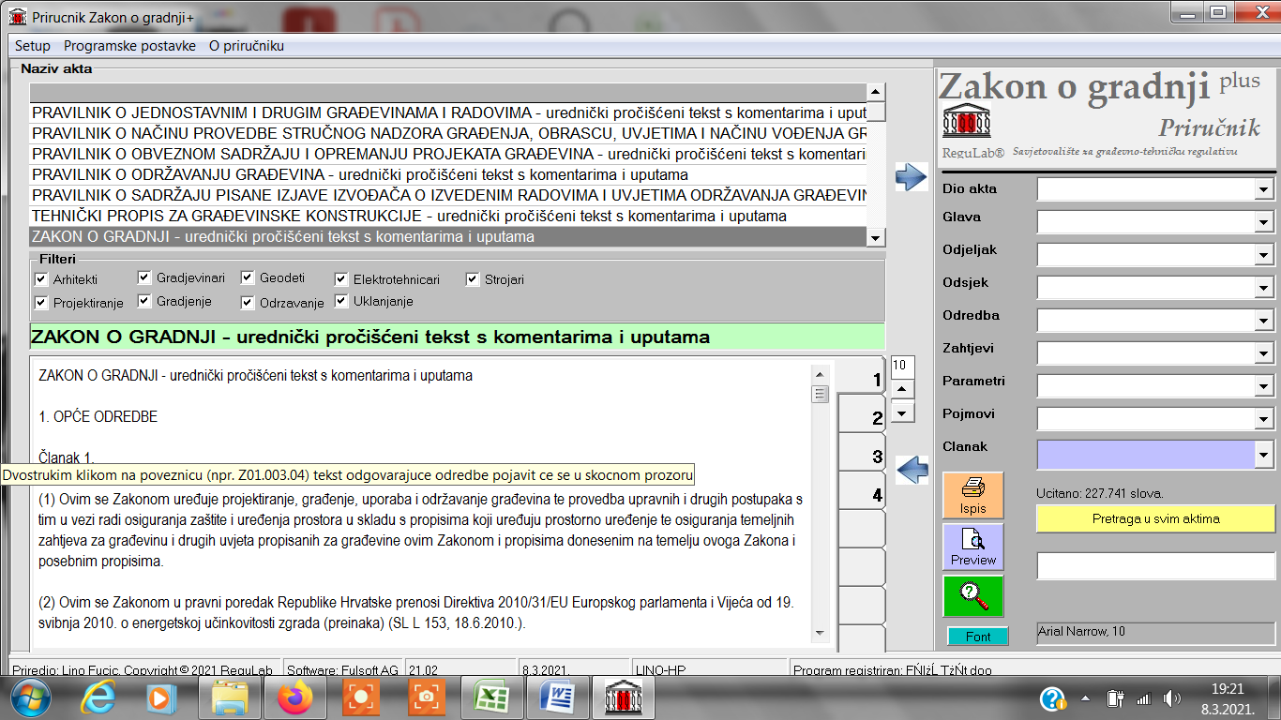
Početni ekran nakon pokretanja Priručnika (kliknite za pojašnjenja polja i prozora)
Opće naredbe
Prozor za odabir akta
Polja opcija za pretraživanje
Polja opcija za filtriranje
Veličina fonta učitanog akta
Prozor učitanog akta
Pretraživanja svih akata
Ispis i prethodni pregled
Opći odabir fonta
Pretraživanja učitanog akta
ReguLab®, Savjetovalište za građevno-tehničku regulativu, www.regulab.eu, podrška 24/7

Slide 4
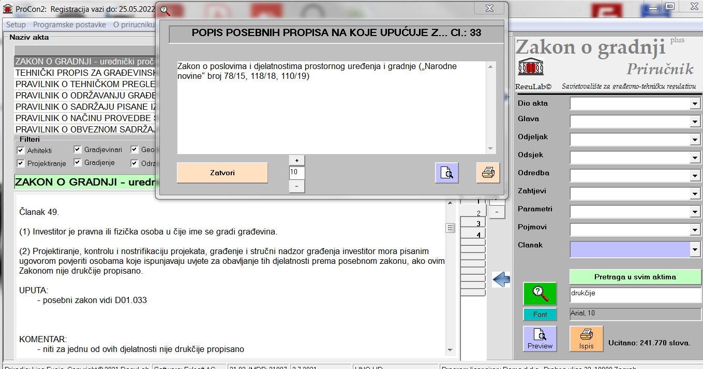
Primjer UPUTE i KOMENTARA
(kliknite za pojašnjenja)
4. U skočnom prozoru pojavljuje se informacija o kojem posebnom zakonu se radi
1. Odredba upućuje na posebni zakon i na mogućnost da je nešto drukčije propisano
2. UPUTA sadrži poveznicu na posebni zakon
3. Korisnik klikne na poveznicu
5. KOMENTAR daje informaciju da u ovom Zakonu ništa nije drukčije propisano
ReguLab®, Savjetovalište za građevno-tehničku regulativu, www.regulab.eu, podrška 24/7

Slide 5
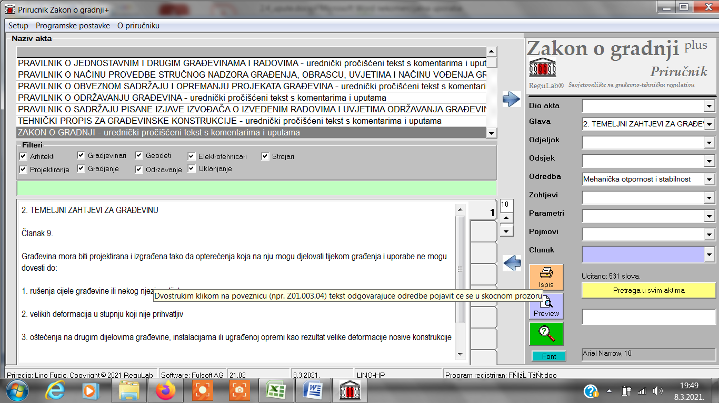
Pretraživanje učitanog teksta putem prethodno definiranih naziva (kliknite za pojašnjenja)
1. Odabrati Glavu
2. Odabrati Odredbu
3. Tekst se pozicionira na odabranu Glavu i Odredbu
ReguLab®, Savjetovalište za građevno-tehničku regulativu, www.regulab.eu, podrška 24/7

Slide 6
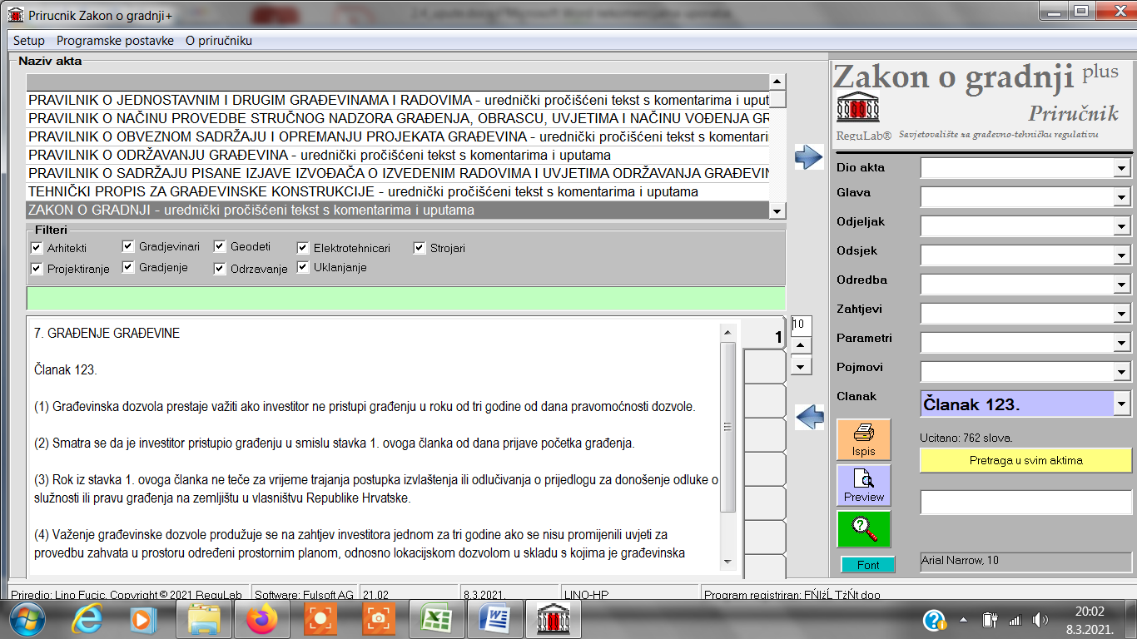
Pretraživanje učitanog teksta po broju članka (kliknite za pojašnjenja)
2. Tekst se pozicionira na odabrani Članak
1. Odabrati Članak
ReguLab®, Savjetovalište za građevno-tehničku regulativu, www.regulab.eu, podrška 24/7

Slide 7
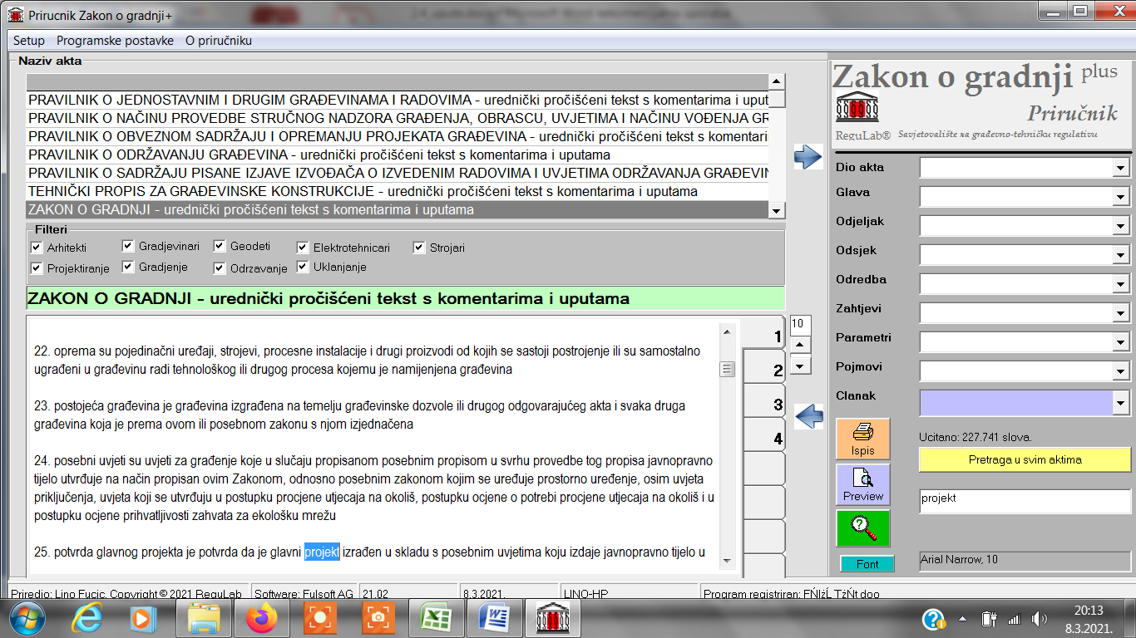
Pretraživanje učitanog teksta po ključnoj riječi (kliknite za pojašnjenja)
1. Upisati ključnu riječ
3. Program pronalazi ključnu riječ u učitanom tekstu
2. Kliknuti na gumb za pretraživanje
ReguLab®, Savjetovalište za građevno-tehničku regulativu, www.regulab.eu, podrška 24/7

Slide 8
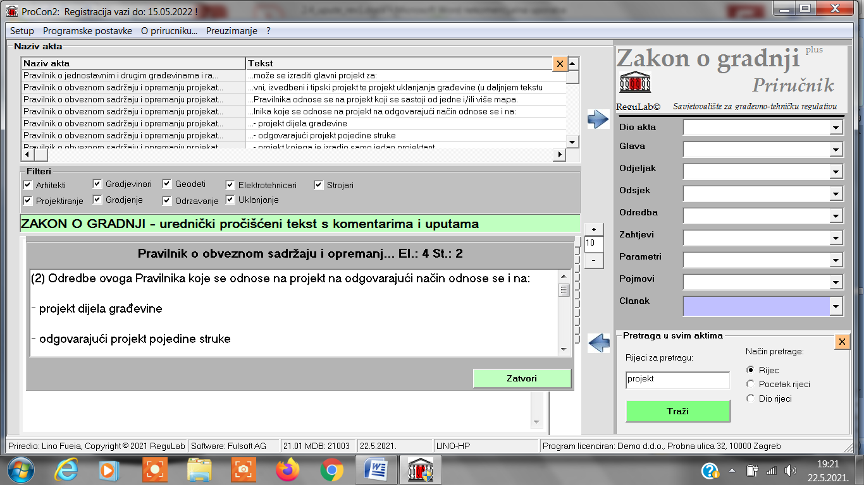
Pretraživanje svih tekstova po ključnoj riječi (kliknite za pojašnjenja)
4. Kliknuti na odabranu odredbu
5. Program ispisuje odabranu odredbu u skočnom prozoru
1. Kliknuti na gumb „Pretraživanje svih akata“
2. Upisati ključnu riječ
3. Kliknuti na gumb za pretraživanje
ReguLab®, Savjetovalište za građevno-tehničku regulativu, www.regulab.eu, podrška 24/7

Slide 9
Detaljne upute za primjenu i instaliranje Priručnika Zakon o gradnji^{plus} potražite na www.regulab.eu
ReguLab®, Savjetovalište za građevno-tehničku regulativu, www.regulab.eu, podrška 24/7

